Slide 1
코로나로 인한 서울특별시 지역별 매출 변화
GO
경제정보분석 1분반 2조
20170595 원성연
20170629 이태연
20180588 이수민
20180621 정혜리

Slide 2

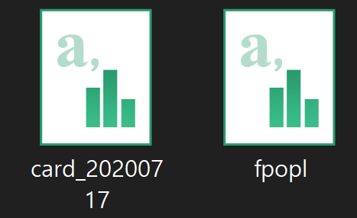
0) 데이터 소개
1.1 ~ 6.18 사이의 데이터
카드데이터와, 유동인구데이터
Notes:
저희는 기존 중간발표떄와 동일한 kt에서 제공하는 카드데이터를 사용하였습니다, 추가적으로 유동인구데이터 그리고 누적확진자수 데이터를 사용하였습니다. 카드데이터는 2020년 상반기에 해당하는 1~6월까지 제공되었습니다.

Slide 3


1) 정책에 기반한 확산기 선정
대표적인 코로나 관련 상반기 이슈들이 다뤄짐
공식적인 사회적 거리두기 시작
Notes:
확산기 안정기를 정하는 기준은 정책 혹은 행정명령에 근거하였습니다. 기존에 2월 마지막주부터 대구 경북 집단감염으로 심각성이 날로 높아져가는데, 3.1일부터 새로운 치료체계가 개정되고, 신천지 이슈 뿐만 아니라 최초로 마스크 공급에 관한 이야기가 브리핑에 등장합니다. 이는 범국민적으로 코로나의 두려움이 퍼졌음을 알 수 있고, 제일 중요한점은 3.1일부터 사회적 거리두기가 브리핑에 등장합니다. 사회적 거리두기의 시작은 3월 22일이지만,

Slide 4


1) 정책, 행정명령에 기반한 안정기 선정
완화된 형태의 사회적 거리두기
이후 5월 3일부터는 생활 속 거리두기로 진행
Notes:
4.19일 부터 국립공원,자연휴양림과 같은 실외 분산 시설들이 운영 재개하고, 실외 밀집시설은 분산을 조건으로 제한적으로 운영합니다, 그리고 완화된 형태의 거리두기는 생활속 거리두기라는 이름으로 이행을 준비합니다. 또한 마스크 구매 규제가 완화되는점도 안정기의 시작으로 적합하다고 판단하였습니다.

Slide 5
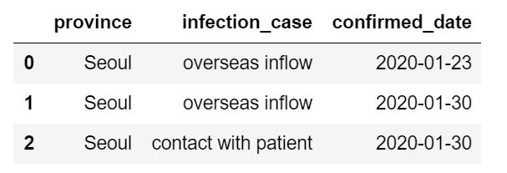
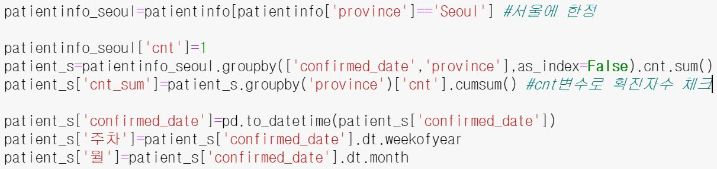
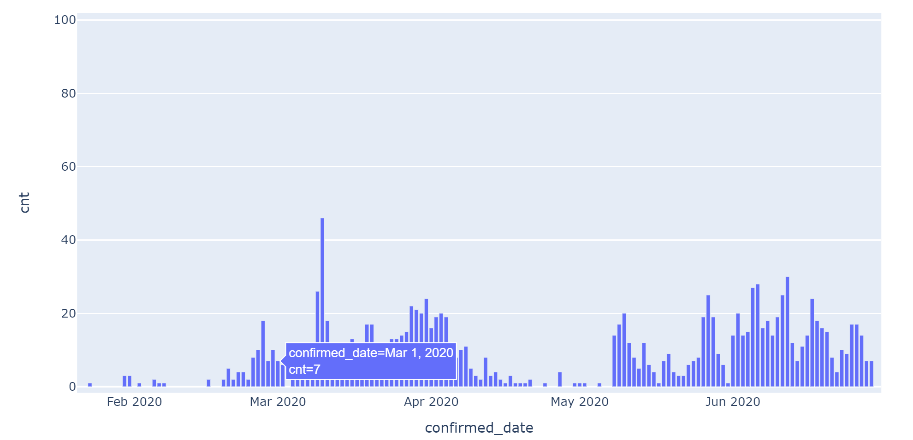
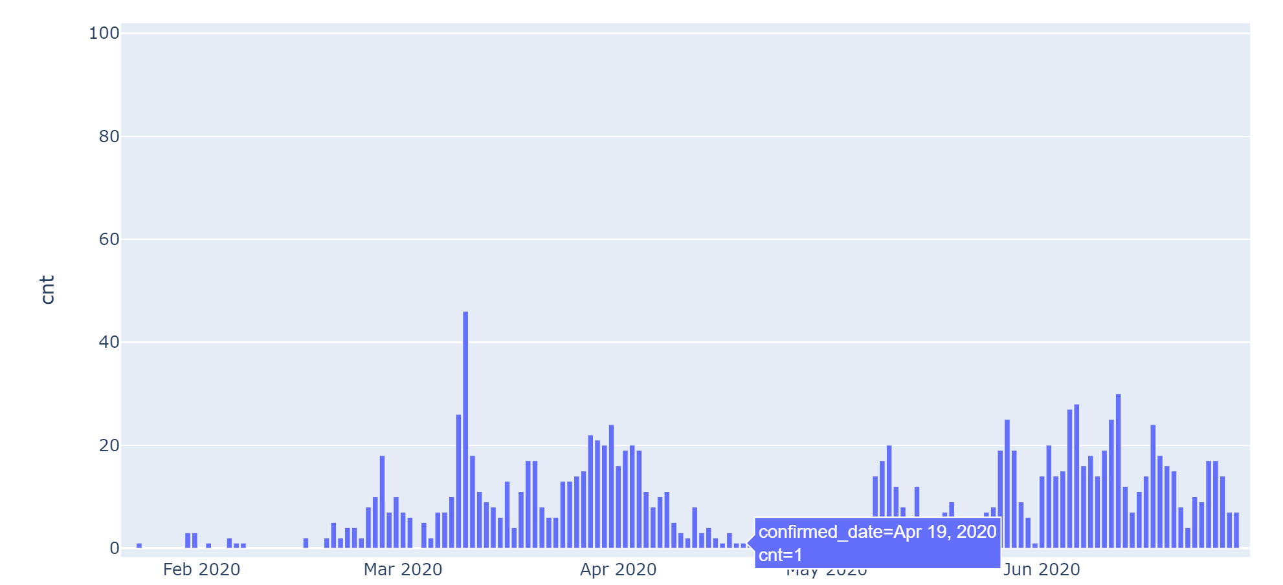
1) 데이터와 적합성 판단

Slide 6
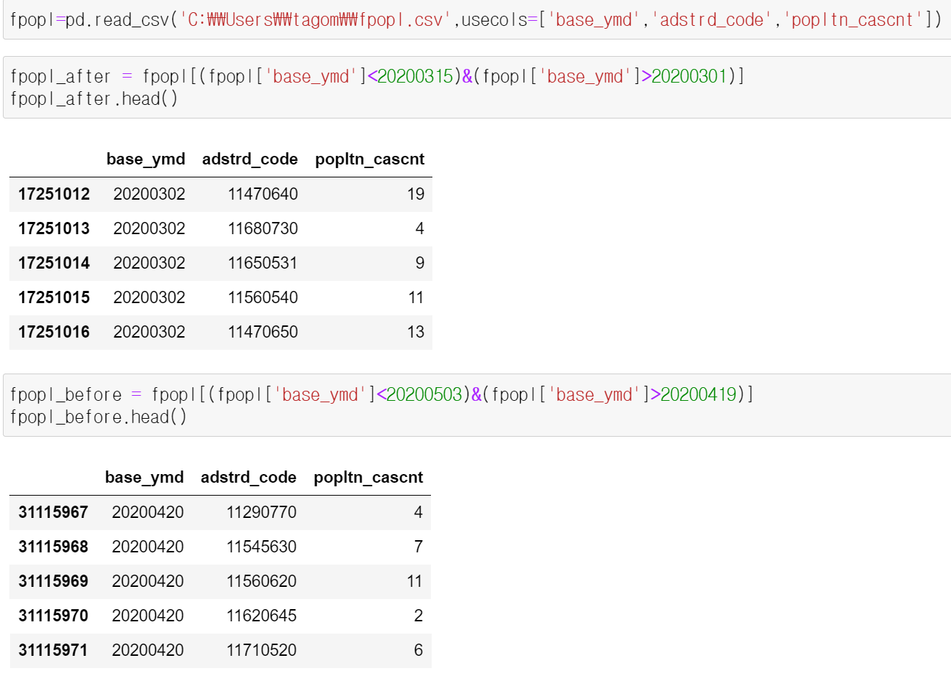
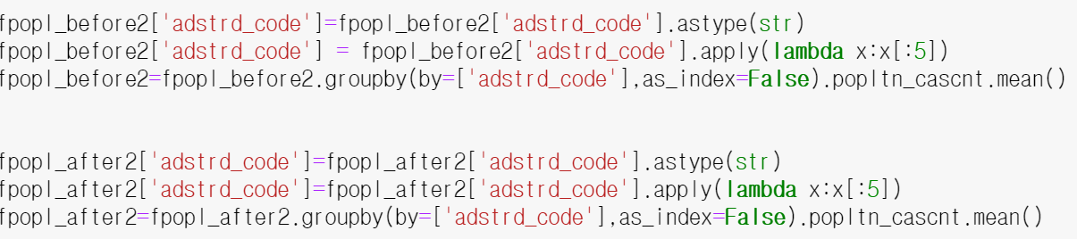
2) 코로나 안정기 확산기 비교분석 – 자료 분할
구별 평균값으로 정리
확산기 2주, 안정기 2주 설정

Slide 7
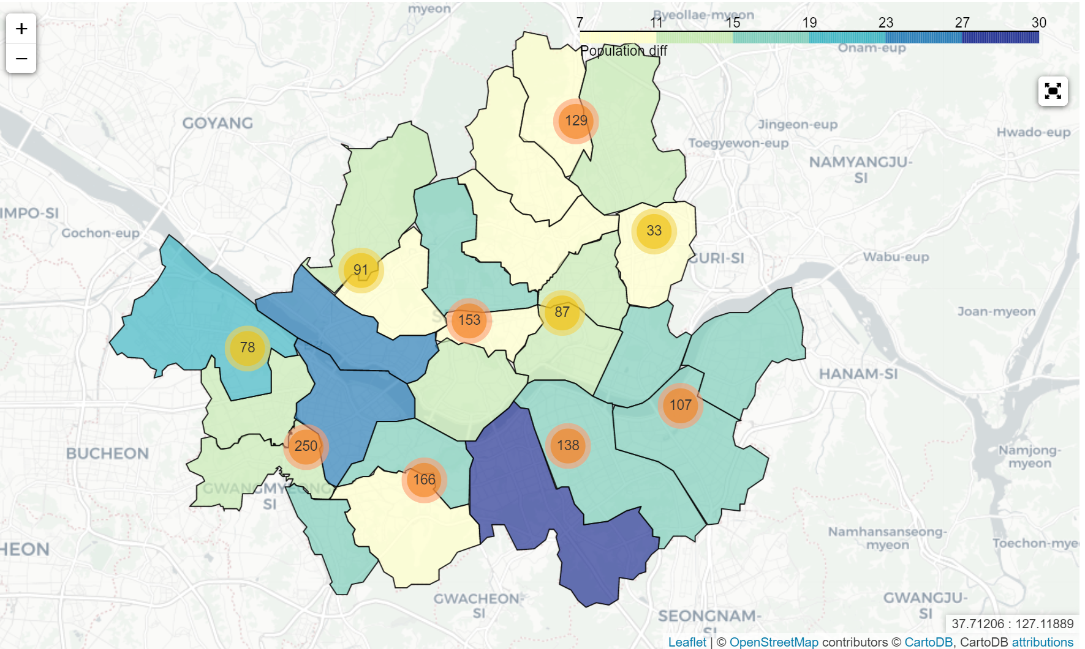
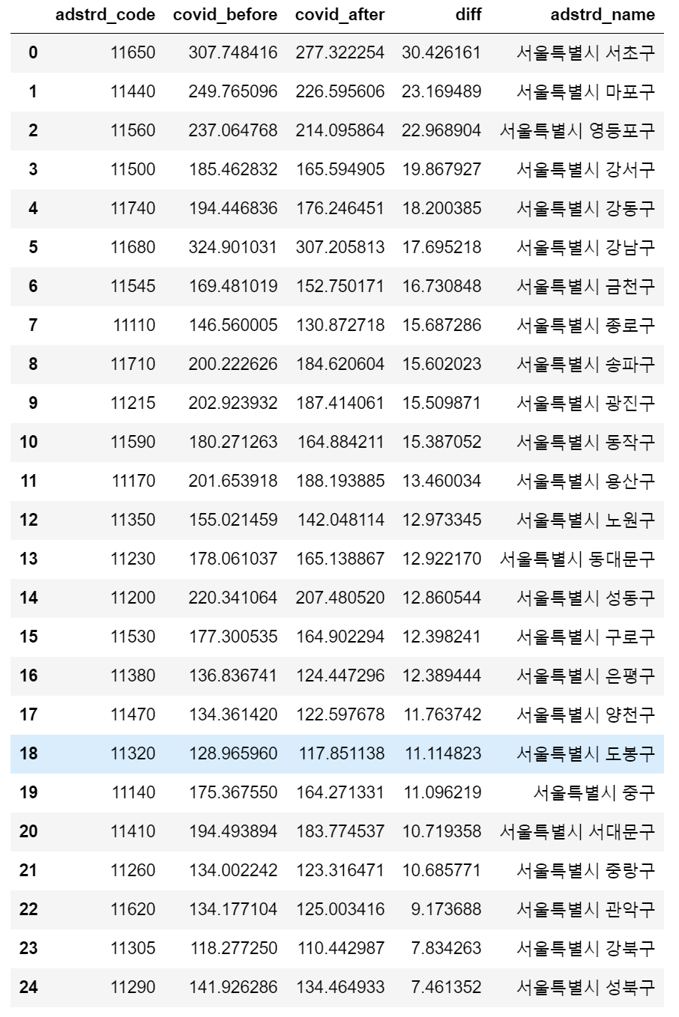
2) 코로나 확산기 분석- 지도 시각화

Slide 8
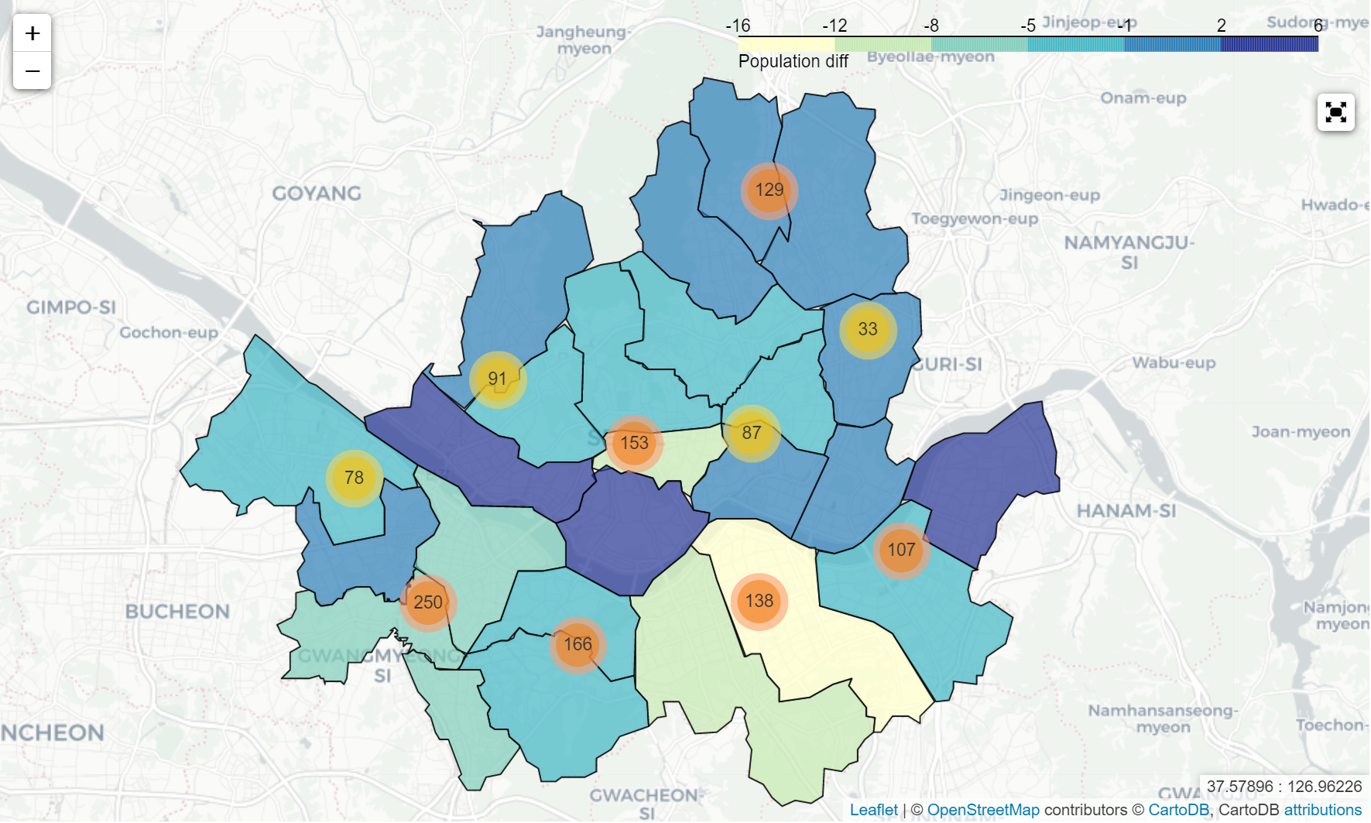
3) 코로나 5월 이태원 집단감염 분석- 지도 시각화

Slide 9
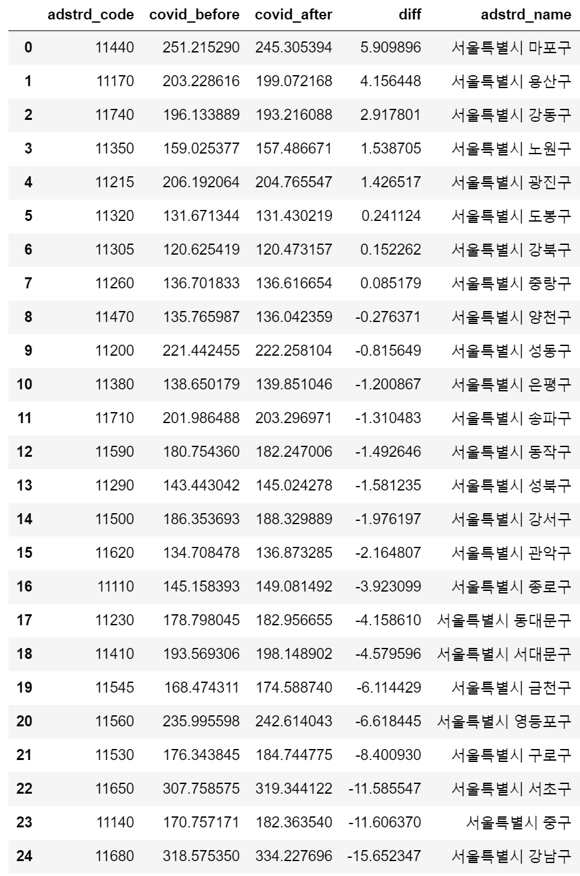
1) 코로나 확산기 분석- 지역구 기준

